Slide 1

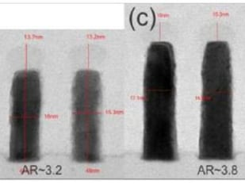
SF2X KVED QUZJZ093.67 ET results
WAFER |  | POR (QNDDD033_25) | QUZJZ093_1 | QUZJZ093_12 | QUZJZ093_22 | QUZJZ093_20
Line AR |  | AR 2.0 | AR 3.0 | AR 4.0 | AR 3.0 | AR 4.0
Ru etch |  | O2/Cl2 RIE | O2/Cl2 RIE | Long ME | Segmented E-C | Segmented E-C
AASI |  | 22.74 | 23.00 | 23.79 | 22.56 | 23.11
ASEI |  | 8.9 | 9.2 | 9.7 | 8.7 | 9.1
ACI |  | 8.8/8.7 | 8.9/8.8 | 9.6/9.6 | 8.7/8.7 | 9.2/8.8
SiN ACI |  | 7.9/7.4 | 8.1/7.3 | 9.1/7.6 | 7.9/7.2 | 8.1/7.6
Ru ACI |  | 8.0/7.9 | 8.2/7.9 | 9.1/8.8 | 7.8/7.6 | 8.3/8.1
CMBSRP | Open | 100% | 99% | 98% | 97% | 97%
VCHN | Open | 93% | 92% | 89% | 92% | 93%
 | Short | 100% | 96% | 98% | 99% | 75%
VA Rc (Ω) |  | 67.2 | 68.2 | 74.4 | 66.9 | 67.4
HAR Ru line TEM, AR 3~6 (imec) / Ru HAR line TEM
●
평가목적 ; VA Ru line AR 3.0, AR 4.0 고종횡비 평가
결론
●
평가결과 ;
- AR 3.0·AR 4.0/Long ME·AR 3.0/Segmented E-C 는 POR 대비 전 항목 동등 → 후보 조건, AR 4.0/Segmented E-C 는 Short 열화
Profile (Line AR / Ru etch split, POR 대비)
- AR 3.0 (QUZJZ093_1): AASI/ASEI Δ+0.26/+0.39, ACI 8.9/8.8 · SiN ACI 8.1/7.3로 POR과 근접
- AR 4.0/Segmented E-C는 CMBSRP와 VCHN에서 같은 mode로 재현되어 split 기인으로 판단
- AR 4.0/Long ME (QUZJZ093_12): AASI/ASEI Δ+1.04/+0.80로 변동 최대, SiN ACI A측만 9.1으로 POR 대비 +1.2 확대 (B측 7.6 동등)
- AR 4.0/Segmented E-C CD targeting 후 short 재확인 필요 (VA DC 기준)
- AR 3.0/Segmented E-C (QUZJZ093_22): AASI/ASEI Δ-0.18/-0.18, ACI 8.7/8.7 · SiN ACI 7.9/7.2로 POR과 근접
- AR 4.0/Segmented E-C (QUZJZ093_20): AASI/ASEI Δ+0.36/+0.29, ACI 9.2/8.8 (POR 8.8/8.7) 소폭 상향
ET yield (Open·Short)
- AR 3.0: VA Rc 68.2Ω(+2%), CMBSRP 99%로 POR 동등, VCHN Short 96%(-4%p) → 전 item POR 동등
- AR 4.0/Long ME: VA Rc 74.4Ω(+11%), CMBSRP 98%로 POR 동등, VCHN Open 89%(-4%p) → 유의차 없음
- AR 3.0/Segmented E-C: VA Rc 66.9Ω(-0%), CMBSRP 97%로 POR 동등, VCHN 92/99%로 POR 동등 → 유의차 없음
- AR 4.0/Segmented E-C: VA Rc 67.4Ω(+0%), CMBSRP 97%로 POR 동등, VCHN Short 75%(-25%p) → 고AR 식각 bottom 미분리 → bridge성 short 추정
자료 작성: LogicTD 설하은

Slide 2
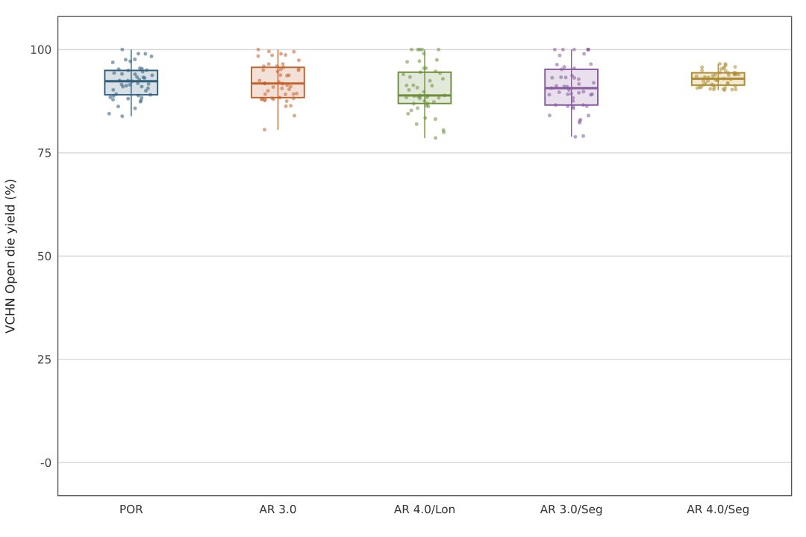
VCHN Open die yield by split
POR median 92%
AR 3.0 median 92%
AR 4.0/Long ME median 89%
AR 3.0/Segmented E-C median 91%
AR 4.0/Segmented E-C median 93%
자료 작성: LogicTD 설하은

Slide 3
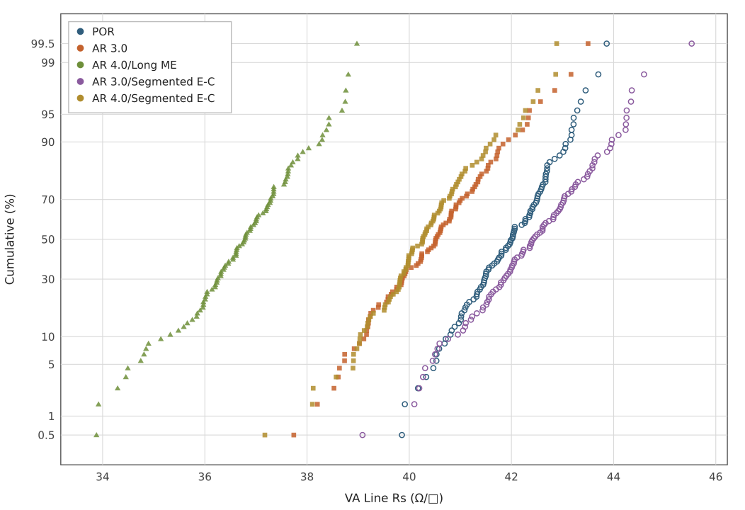
VA Line Rs cumulative distribution
POR median 42.00
AR 3.0 median 40.52 (-3.5%)
AR 4.0/Long ME median 36.78 (-12.4%)
AR 3.0/Segmented E-C median 42.42 (+1.0%)
AR 4.0/Segmented E-C median 40.26 (-4.1%)
자료 작성: LogicTD 설하은

